Slide 1

ОБРАЗОВАТЕЛЬНЫЙ ДУЭТ: ИНТЕГРАЦИЯ ОБЩЕГО И ДОПОЛНИТЕЛЬНОГО ОБРАЗОВАНИЯ ДЛЯ ЛИДЕРСТВА ШКОЛЫ
Белоцерковская Анастасия Романовна,
директор МАОУ гимназии №161,
Арнаутова Вера Анатольевна, заместитель директора

Slide 2
ФГОС о важности взаимодействия общего и дополнительного образования
01
Развитие ключевых компетенций
В рамках ФГОС акцент делается на формировании ключевых компетенций у обучающихся, таких как критическое мышление, творчество и самостоятельность.
02
Формирование опыта учебной деятельности
Дополнительные программы могут углублять знания и навыки, полученные в рамках общего образования, а также предлагать новые подходы и темы для исследования.
03
Социальная функция образования
Дополнительное образование предоставляет возможности для общения, сотрудничества и развития социальных навыков, что является востребованным в рамках общего образования.
04
Индивидуализация обучения
Требования к индивидуализации образовательных траекторий способствуют тому, чтобы учащиеся могли адаптировать свое обучение в соответствии с личными интересами и потребностями.

Slide 3

Интеграция общего и дополнительного образования способствует*:
01
02
03
Развитию универсальных компетенций
Повышению уровня мотивации обучающихся
Расширению профессиональных перспектив
05
04
Социальной адаптации обучающихся
Соответствию международным стандартам
* данные на основании мониторинга, проводимого органами государственной аккредитации

Slide 4

Проект ставит перед собой цель обеспечить каждому ребенку доступ к качественному образованию, которое позволит ему реализовать свой потенциал и подготовиться к успешному будущему.

Slide 5
Интеграция (от лат. integrum — целое; лат. integratio — восстановление, восполнение) —
в общем случае обозначает объединение, взаимопроникновение, объединение каких-либо элементов (частей)
в целое, процесс взаимного сближения и образования взаимосвязей.
Вопросы интеграции общего и дополнительного образования детей :
применительно к реализации в общеобразовательных учреждениях
основных и дополнительных общеобразовательных программ
(Закон Российской Федерации «Об образовании», ст.9),
применительно к практике взаимодействия учреждений общего
и дополнительного образования.
01
02
Интеграция основных и дополнительных общеобразовательных программ в ОО
Интеграция учреждений общего и дополнительного образования детей

Slide 6
Интеграция основных и дополнительных общеобразовательных программ в ОО:
01
Например, высокий уровень преподавания английского языка позволил организовать театр с репертуаром на английском языке, интерес к урокам географии и биологии можно подкрепить во внеурочной работе в студиях, где проводятся экологические исследования и прививается экологическая культура.
Элективные курсы
Внеурочная деятельность
Курсы внеурочной деятельности
Школьный музей
Школьное самоуправление
Школьный театр
Медиа центр
Ассоциации, творческие лаборатории, научные общества обучающихся

Slide 7
Интеграция учреждений общего и дополнительного образования детей:
02
внутришкольная профилизация на основе профильных классов или профильных групп;
использование механизмов дистанционного обучения в ресурсном центре;
- муниципальная сеть с одним-двумя ресурсными центрами транспортной доступности,
организация социального партнёрства с вузами, образовательными учреждениями
среднего профессионального образования, учреждениями дополнительного
образования детей, предприятиями и организациями, а также учреждениями
науки, культуры и спорта (технопарки, бизнес-инкубаторы, библиотеки, музеи, театры,
спортивные комплексы и др.).

Slide 8
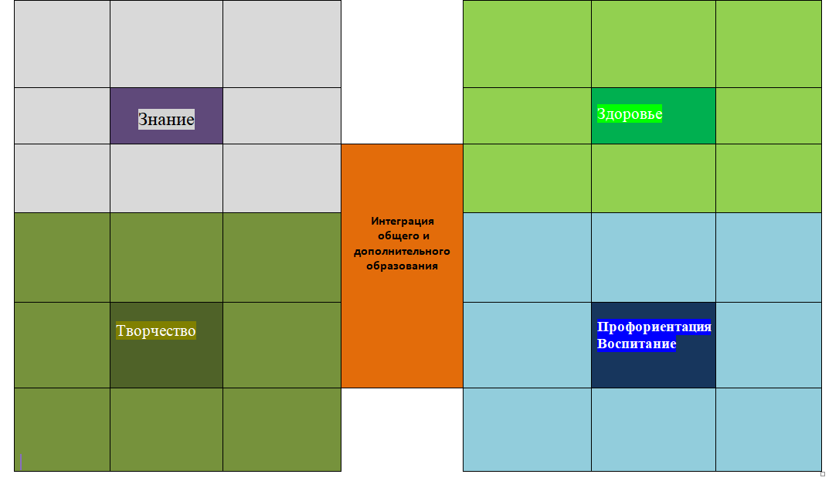

Slide 9
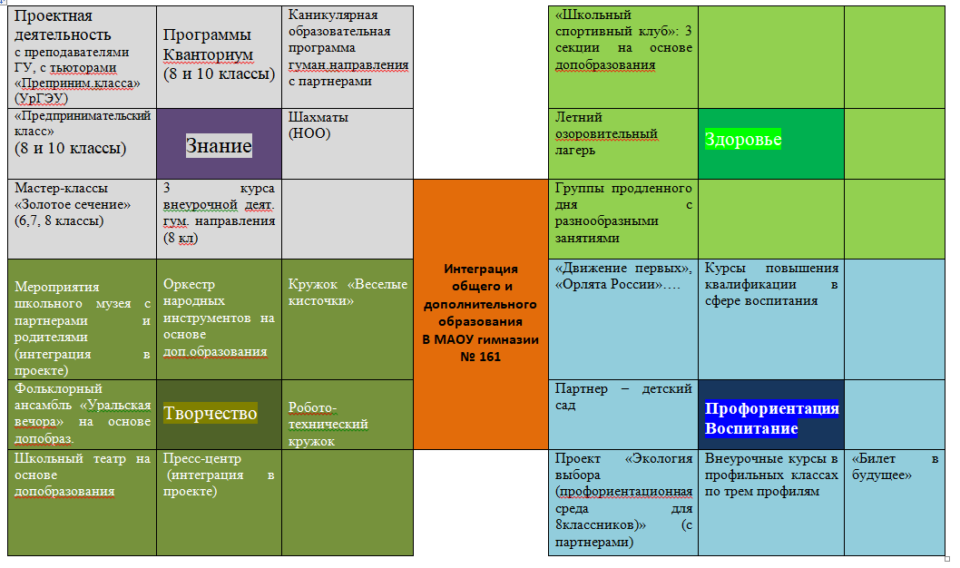

Slide 10


